Slide 1
Миссионерско-катехизаторский проект
ЗАОЧНАЯ ВОСКРЕСНАЯ
ШКОЛА ДЛЯ ОСУЖДЁННЫХ
(ЗВШО В РАЕВЕ)
“И свет во тьме светит, и тьма не объяла его”. Ин 1:5

Slide 2
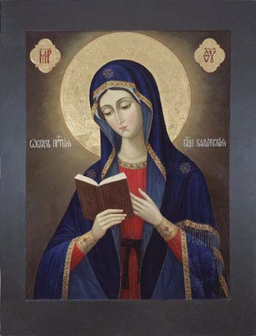
МИССИЯ
Катехизация осуждённых мужчин в условиях исправительных колоний (ИК) по 2-годичному заочному курсу “Основы православного вероучения“ (ОПВ)
Миссия началась с духовной переписки, создания духовных библиотек и видеотек в ИК.
По инициативе приходящих к вере осуждённых создавались общины, молитвенные комнаты и с нашей помощью – воскресные школы
“Вера — целительница души,
упованием окрылённая и любовью согретая“.
Свт. Феофан Затворник
Notes:
Вставила цитату

Slide 3
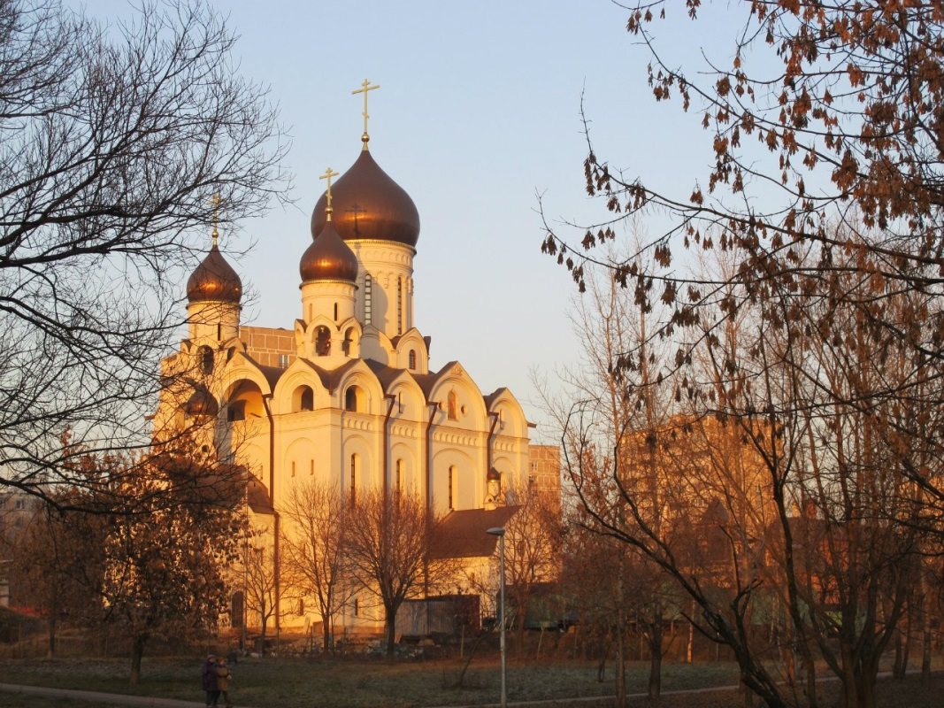
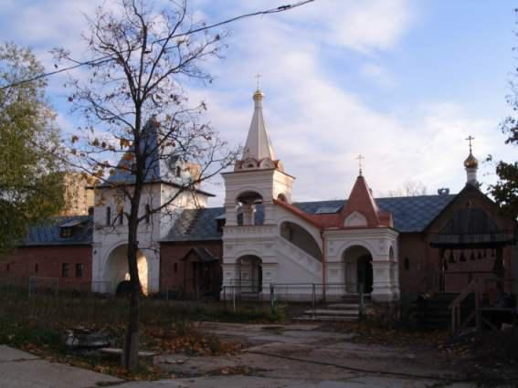
ПРИХОД В РАЕВЕ
Храмы прихода прп. Серафима Саровского в Раеве г. Москвы, организовавшего в 2000 г. православную Заочную воскресную школу для осуждённых мужчин (ЗВШО в Раеве)
ХРАМ ПРП. СЕРАФИМА САРОВСКОГО
КРЕСТИЛЬНЫЙ ХРАМ
ВВЕДЕНИЯ ВО ХРАМ ПРЕСВЯТОЙ БОГОРОДИЦЫ

Slide 4
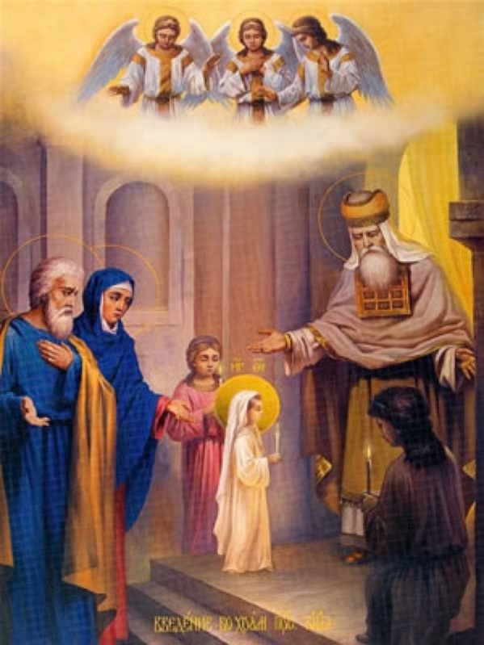
ДЕНЬ РОЖДЕНИЯ ЗВШО
Праздник Введения во храм Пресвятой Богородицы принято считать днём открытия православной Заочной воскресной школы для осуждённых
Школа организована по письменной просьбе осуждённых 4 декабря 2000 г.
Преподаватели и учащиеся приходской воскресной школы стали инициаторами заочной катехизации осуждённых
”В темнице был, и вы пришли ко мне”. Мф 25:36

Slide 5
Цель и разделы курса
Основы христианской нравственности
Закон Божий
Новый Завет
Церковное чтение и пение
История РПЦ
ЗАОЧНЫЙ КУРС
ДЛЯ ОСУЖДЁННЫХ
“ОСНОВЫ ПРАВОСЛАВНОГО
ВЕРОУЧЕНИЯ”
адаптирован к условиям исправительных колоний, направлен на формирование христианского мировоззрения, приобретение навыка постоянной молитвы, понимание смысла и значения церковных Таинств, осознанное участие в богослужении

Slide 6
СОСТАВ УЧАЩИХСЯ
служащие 6%
рабочие 94%
Число учащихся в 36 школах за 24 учебных года – 1780 чел.

Slide 7
Учебные пособия
Библия: Ветхий и Новый Завет
“Четвероевангелие и Апостол”, архиеп. Аверкий (Таушев)
“Закон Божий”, прот. Серафим Слободской
“Уроки добротолюбия”
свящ. Алексий Мороз
“История РПЦ”,
О. Яшина
“Мысли на каждый день года”, свт. Феофан Затворник
“Беседы о церковном пении”, С.А. Рукова
“Православный катехизис”, свт. Николай Сербский
Жития святых
Молитвословы на русском и церковнославянском языках
Аудио/видеозаписи духовного содержания
Псалтирь
Церковный календарь
Дополнительная святоотеческая литература
Рабочие тетради
“Основы нравственности”,
Р. Янушкявичюс,
О. Янушкявичене

Slide 8
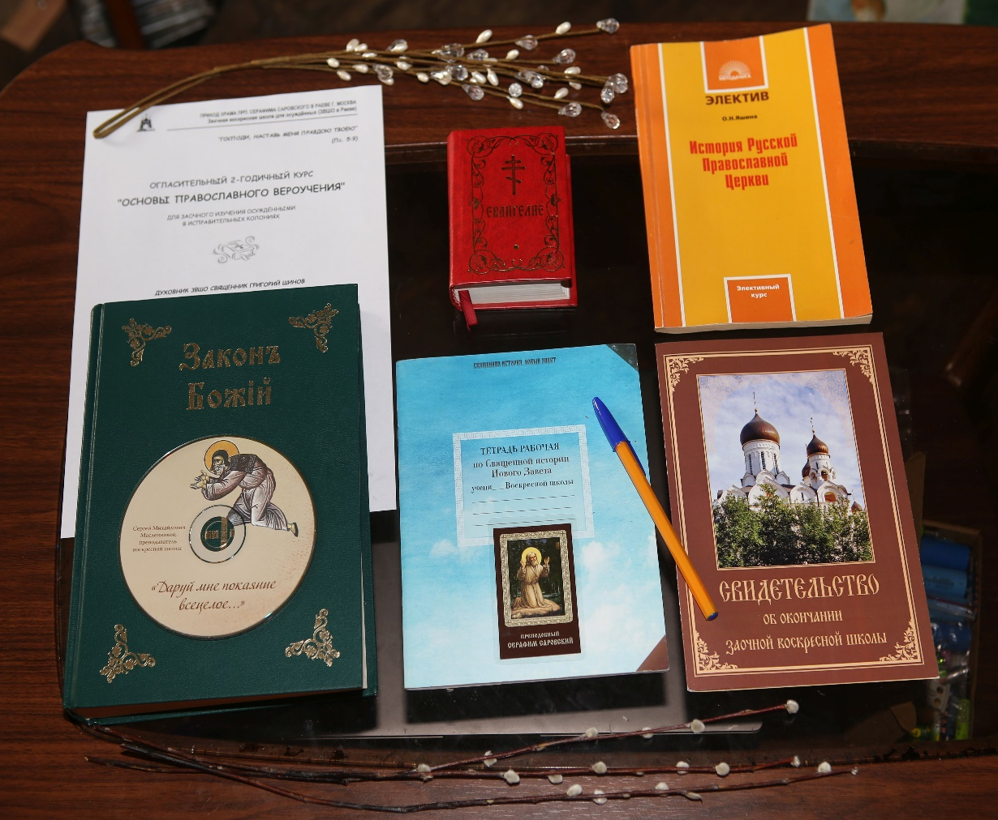
Правило духовного чтения
Ежедневное совместное чтение
Общее молитвенное правило
Новый Завет согласно церковному календарю
“Мысли на каждый день года” свт. Феофана Затворника
Дополнительное чтение
Ветхий Завет с толкованиями А.П. Лопухина
Псалмы с толкованиями свт. Афанасия Великого
Жития святых

Slide 9
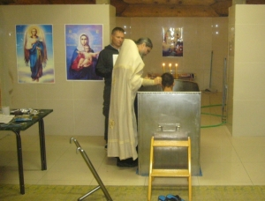
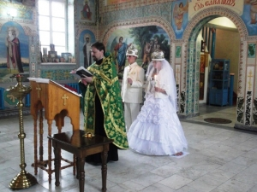
В общинах ИК, где действуют наши катехизические воскресные школы (ВШ), с 2000 г. крестилось более 1500 осуждённых, совершено более 50 венчаний
БЛАГОДАТНЫЕ ТАИНСТВА

Slide 10
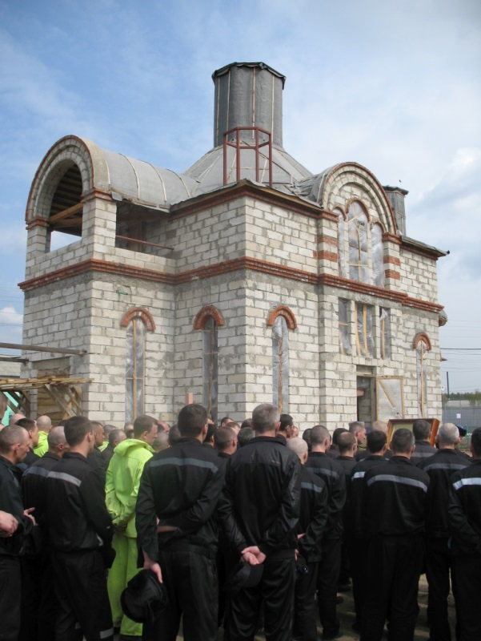
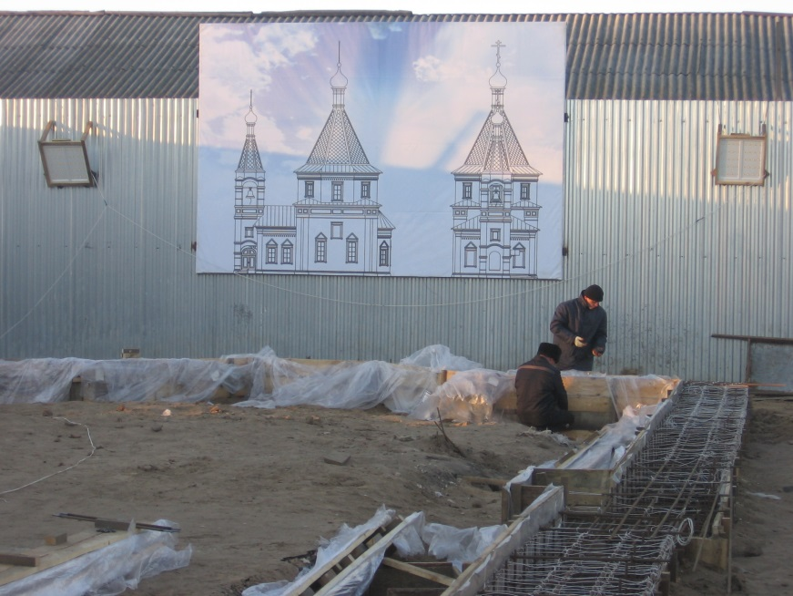
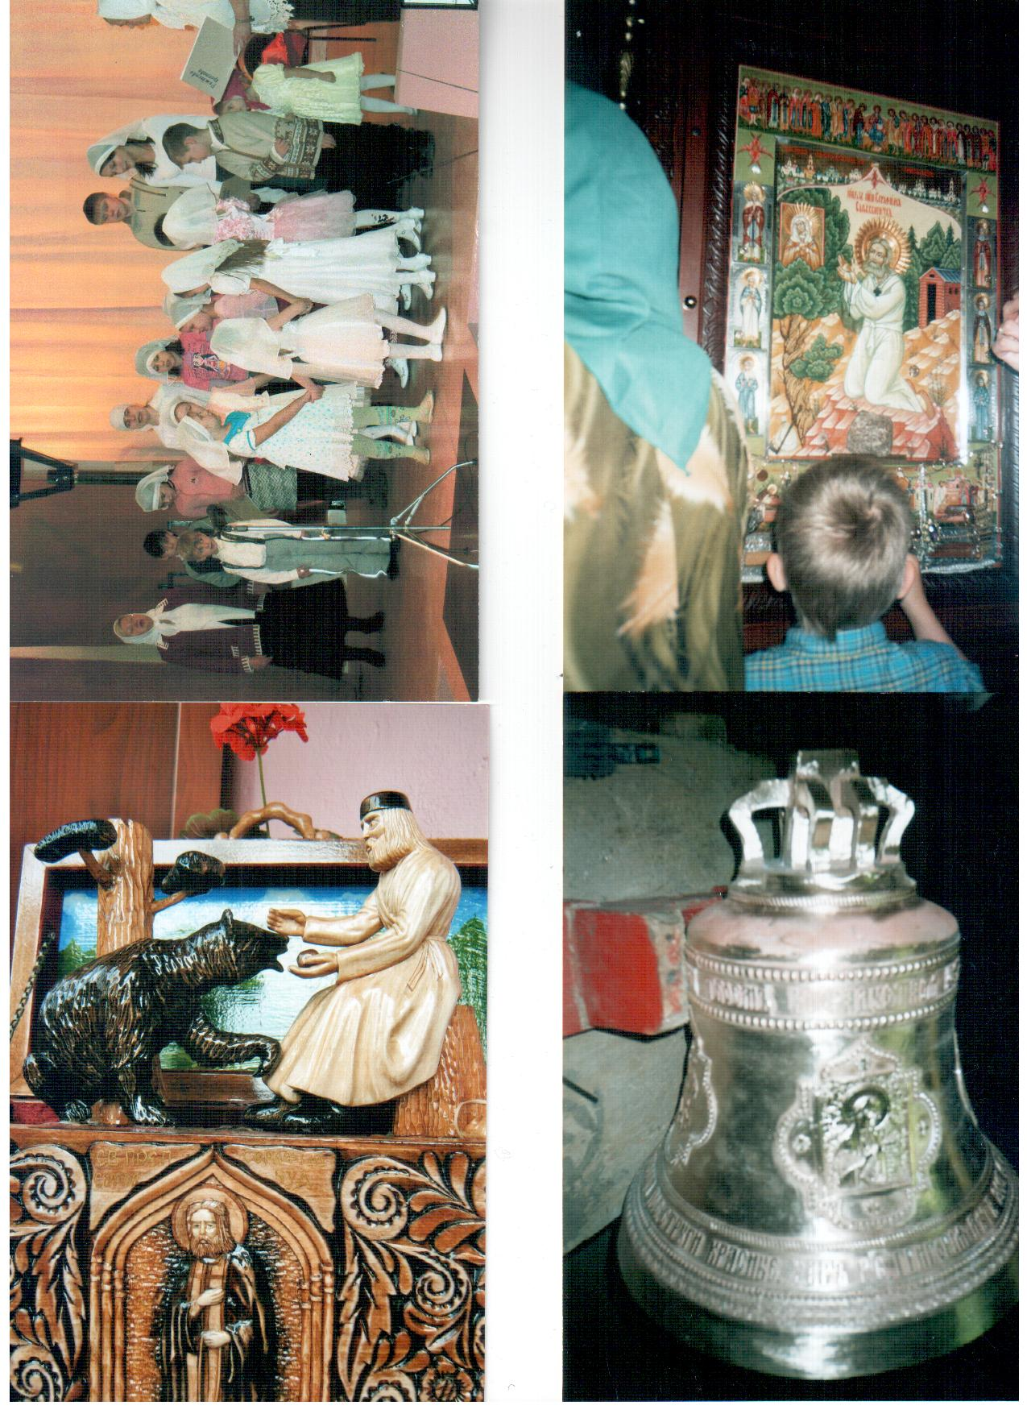
Благословенный труд
За прошедшие годы ЗВШО участвовала
в создании 23 общин и библиотек,
возведении и обустройстве 13 храмов.
Приобретено:
10 комплектов
зазвонных колоколов
14 комплектов хоругвей
7 пасхальных фонарей
более 4 тыс. икон

Slide 11
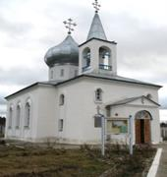
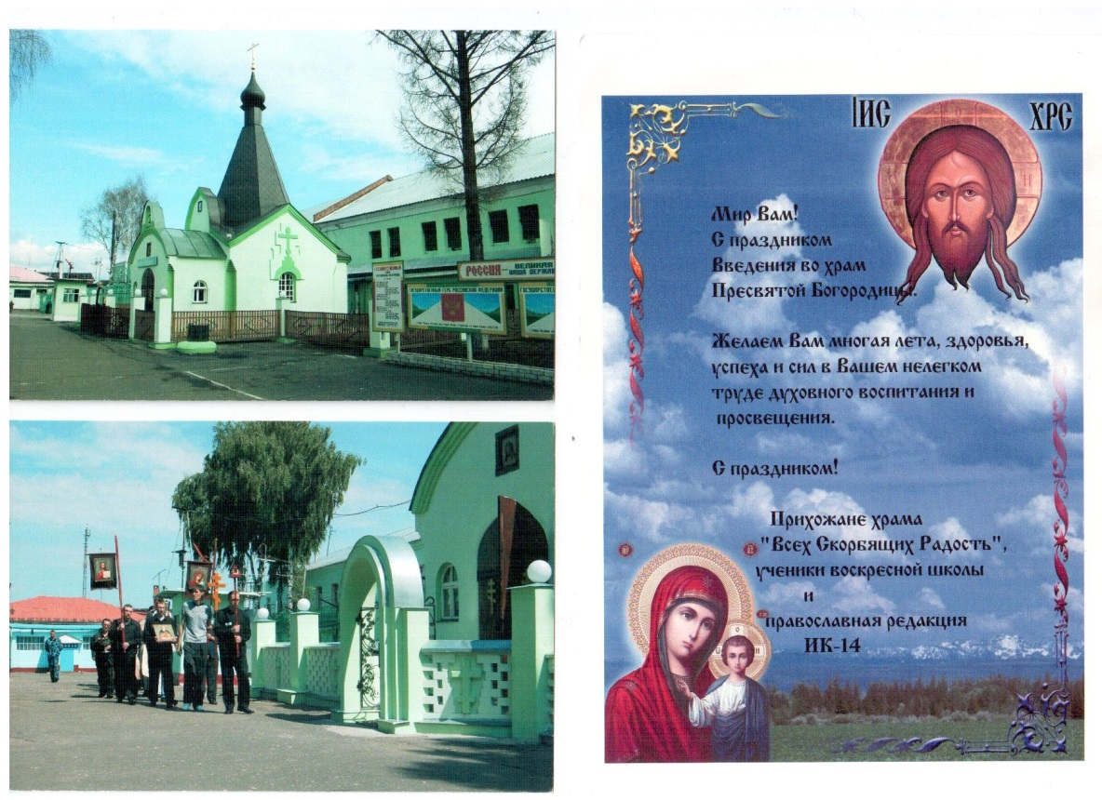
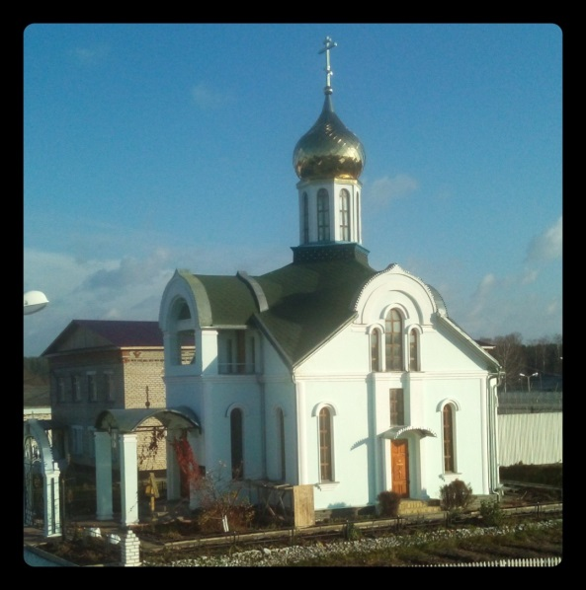
ХРАМЫ В ИСПРАВИТЕЛЬНЫХ КОЛОНИЯХ
Храмы строили всем миром сотрудники ИК и осуждённые, благотворители
и родители, собиравшие пожертвования в храмах своих городов.
Выпускники ВШ, принимавшие участие в строительстве храмов, строят жизнь по-христиански, а в храмах звучат молитвы, горят свечи, очищаются души, и нет конца милосердию Божию. Многие храмы действуют более 15 лет.
На фото храмы: Свт. Николая Чудотворца ИК-5 Архангельская обл.; Св. прав. Иоанна Кронштадтского ИК-3 г. Владимир.; Блж. Матроны Московской ИК-4 Р. Мордовия

Slide 12
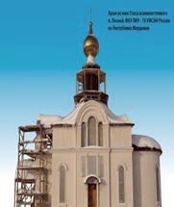
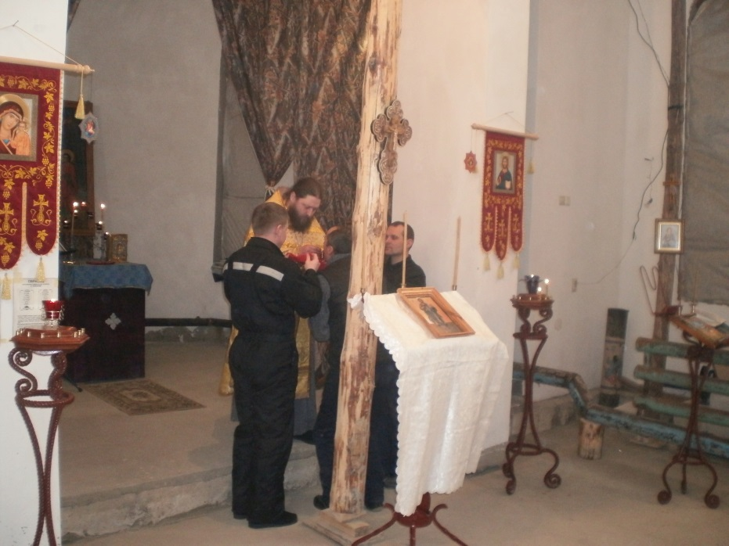
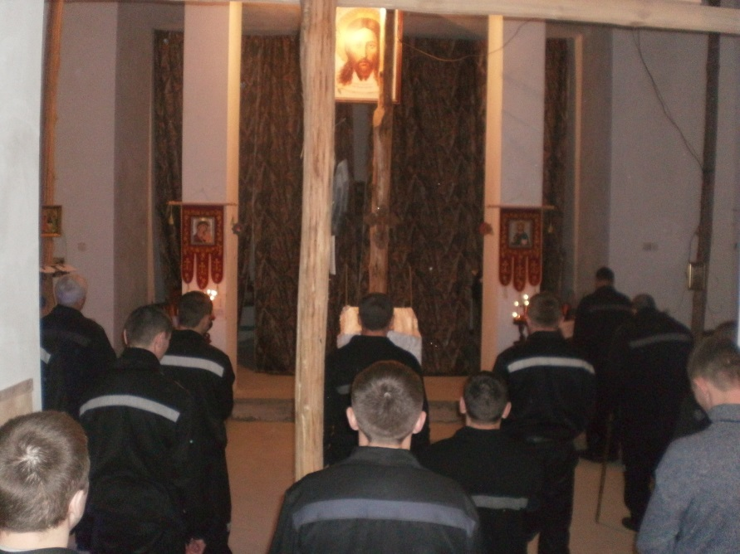
Созидание и обновление
В 2012 г. началось строительство храма “Спаса Всемилостивого“ (ЛИУ-19 п. Лесной Р. Мордовия). Многое удалось сделать своими руками, но строительства остановилось - была устроена только временная кровля. В 2024 году завершился сбор средств и высотные работы.
Сбор средств через Интернет осуществлял Санаксарский мужской монастырь
Notes:
Вставила ЛИУ-19

Slide 13
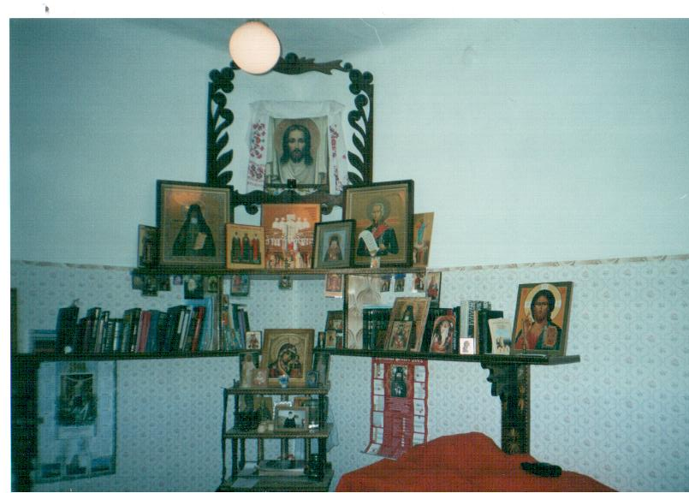
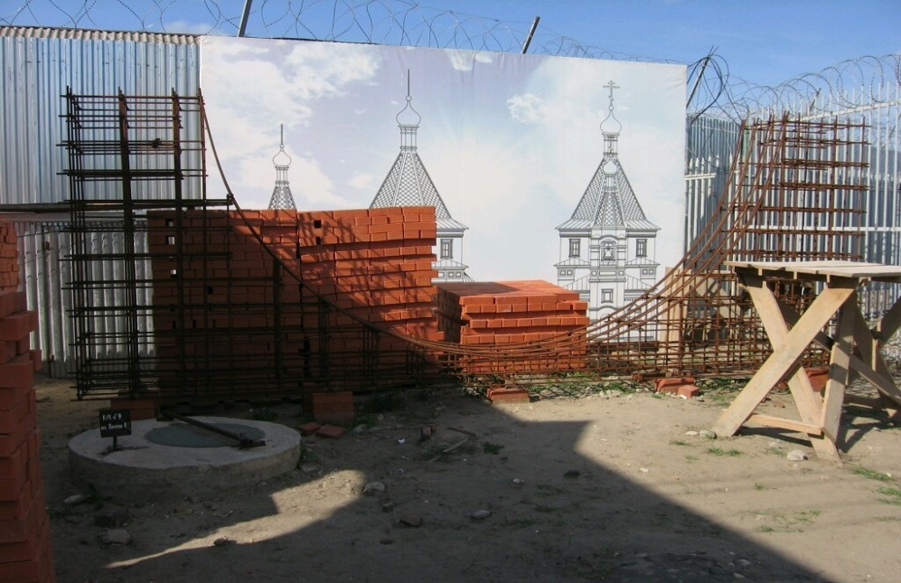
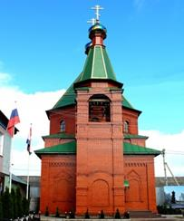
От молитвенной комнаты к кирпичному храму
“Истинная свобода есть деятельная способность человека при свете Истины Божией избирать лучшее и приводить его в действие при помощи благодатной силы Божией“
Свт. Филарет Московский
ИК-17 Р. Мордовия: слева молитвенная комната в 2003 году.
По завершении строительства 24 сентября 2018 г. храм освящён во имя св. прав. Лазаря Четверодневного
Notes:
Вставила цитату

Slide 14
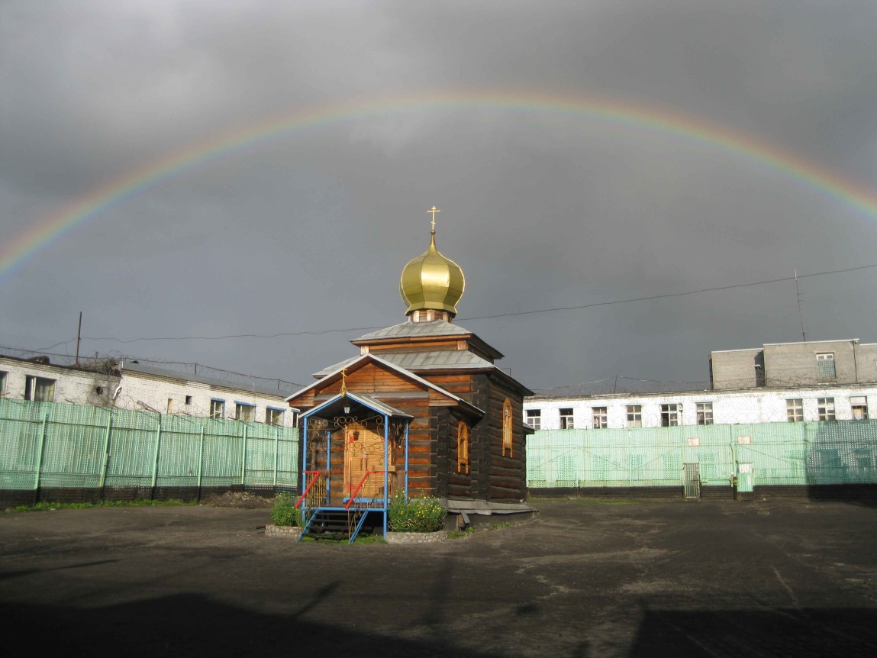
Христова церковь – наш корабль
“Вера в Евангелие должна быть живая; должно веровать умом и сердцем, исповедовать веру устами, выражать, доказывать её жизнью“
Свт. Игнатий (Брянчанинов)
← Храм св. прав. Симеона Богоприимца, ИК-4 г. Котлас Архангельской обл.
“Ковчег – Церковь. Только те, кто будут в ней, спасутся”
Прп. Нектарий Оптинский
Notes:
Изменила верхнюю цитату

Slide 15
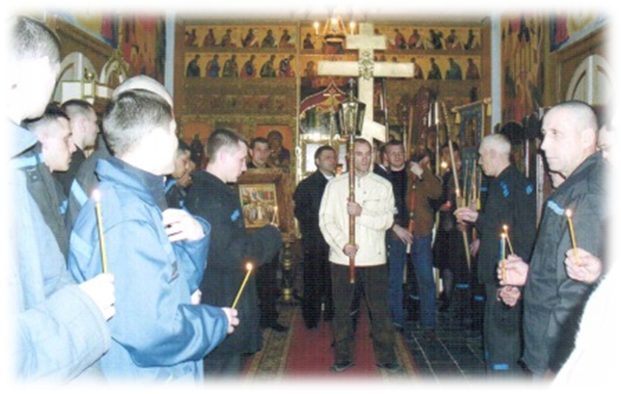
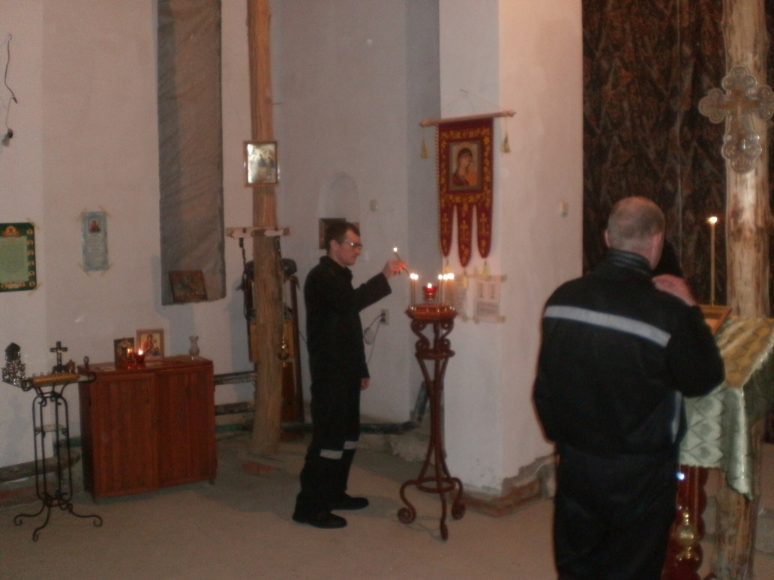
Церковные послушания
Члены общин охотно выполняют церковные послушания, ведь трудиться
в Божьем Доме – их свободный выбор
Строительство и обустройство храма, православной библиотеки или
воскресной школы – всё это делается своими руками
Под руководством священников старосты становятся алтарниками

Slide 16
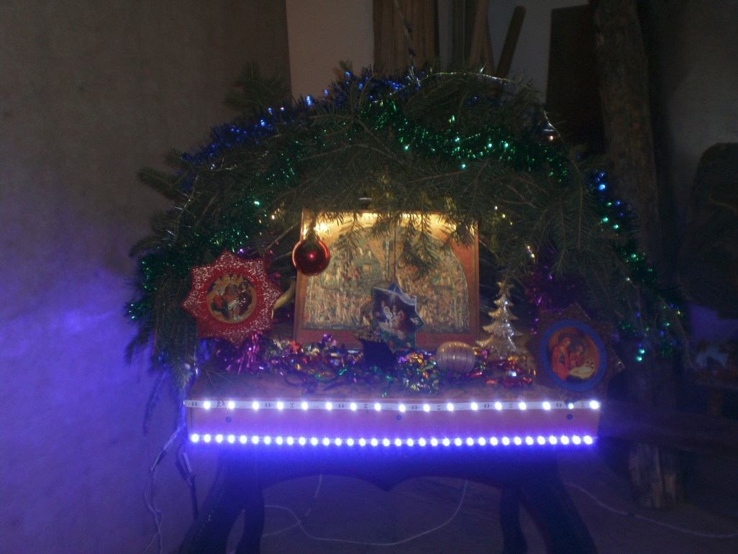
Духовное возрождение
ТВОРЧЕСТВО УЧАЩИХСЯ
Свети, звезда, над Вифлеемом,
Дорогу в Царство освещай,
Заблудшим душам в мире этом
Путь покажи в небесный рай!
В воскресной школе у осуждённых проявляются таланты и начатки катехизаторских способностей
Члены общин
выпускают православные газеты с рассказами о жизни Церкви, подвижниках благочестия, христианских праздниках, рисуют, пишут стихи
украшают храмы
снимают фильмы о жизни общины с записями богослужений, церковного чтения, пения и колокольного звона
участвуют в смотрах и конкурсах, организуемых Синодальным отделом, и занимают призовые места

Slide 17
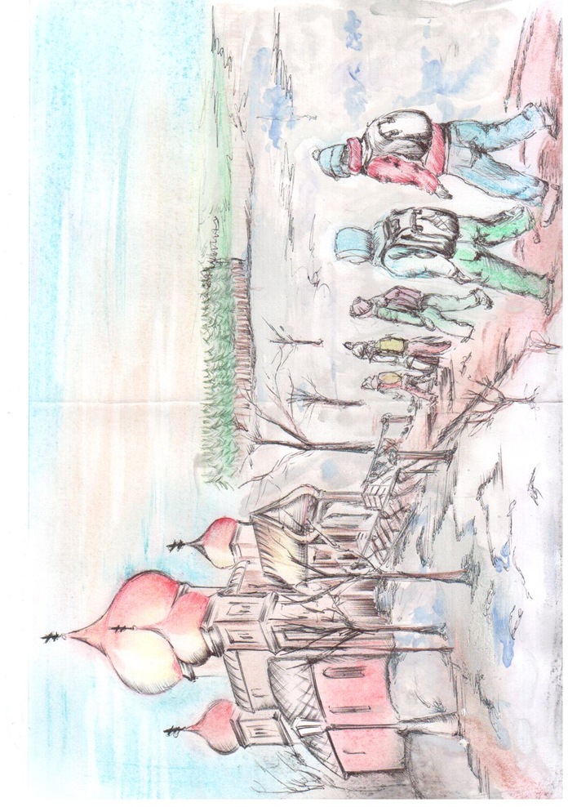
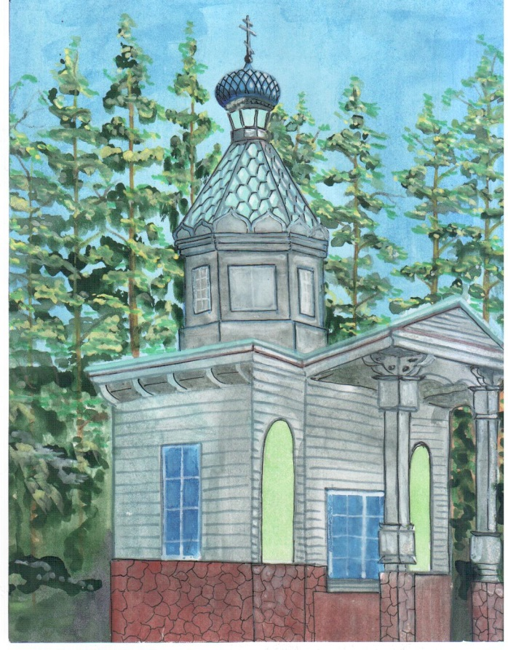
ТВОРЧЕСТВО СОГРЕВАЕТ ДУШИ
Учащиеся посылают из ИК своим родным и сотрудникам ЗВШО
самодельные поздравления и рисунки, шкатулки, писанки (расписные пасхальные яйца) и другие поделки

Slide 18
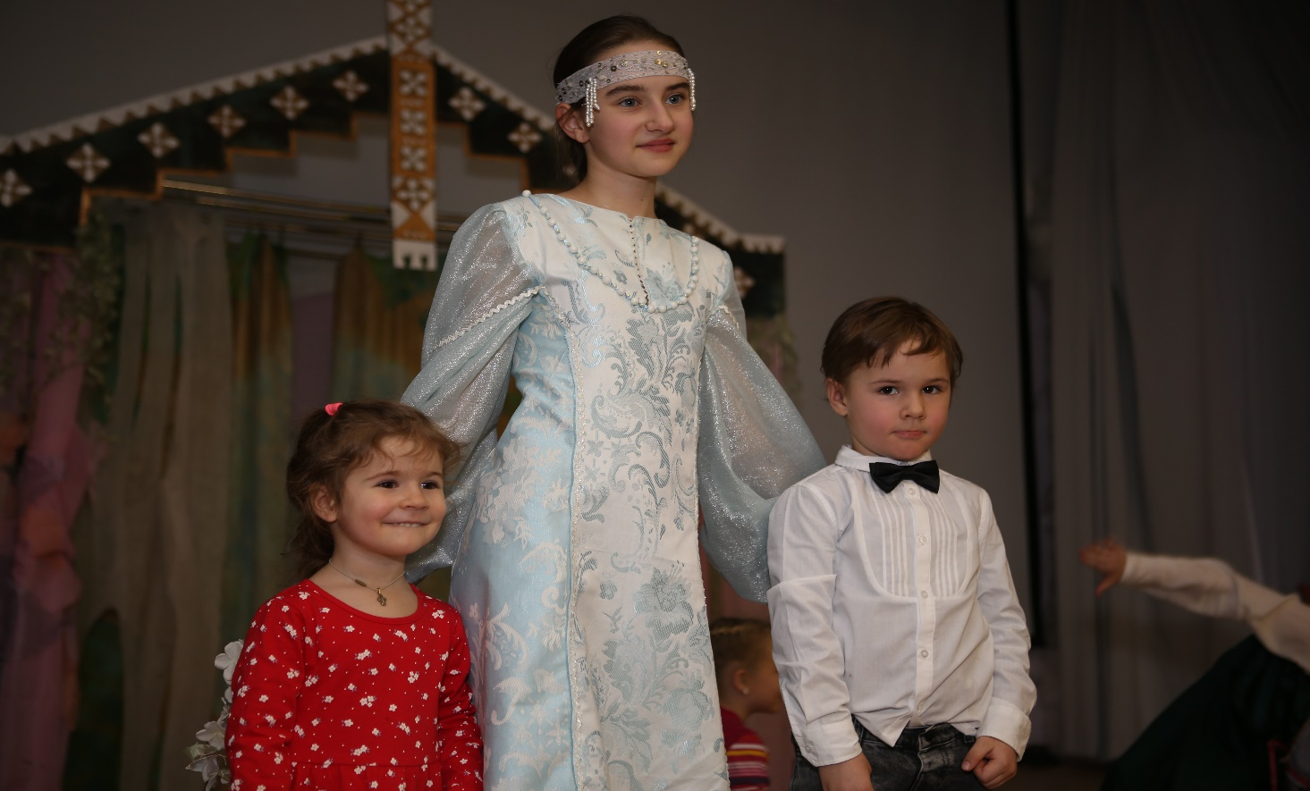
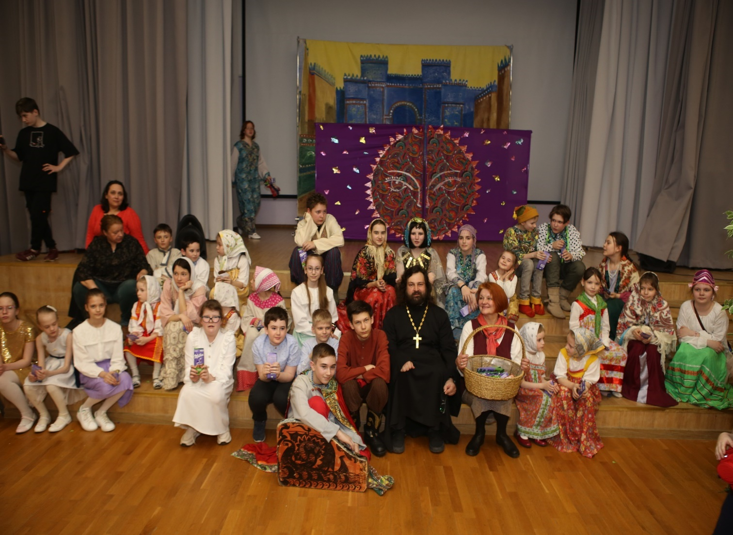
Участие детей прихода
Дети наших прихожан рисуют, изготавливают поделки,
записывают праздничные спектакли и поздравления для учащихся ЗВШО
Notes:
Заменила фотографии

Slide 19
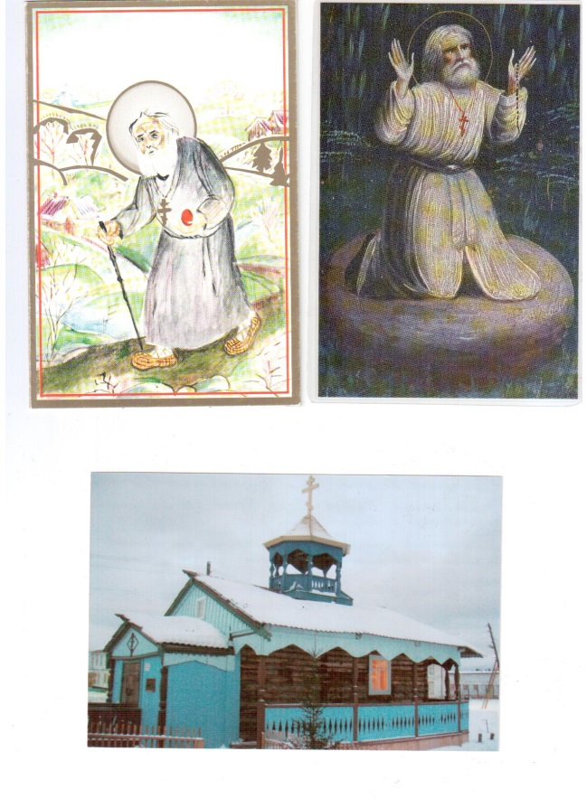
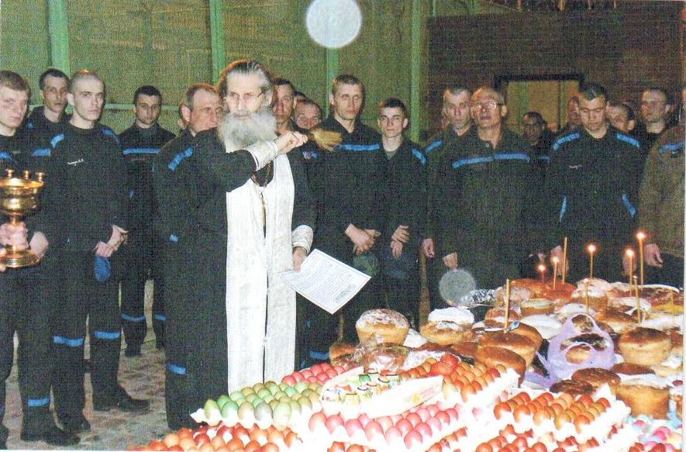
Господня Пасха
Праздничные поздравления и добрые вести из колоний – большая радость
для сотрудников и помощников ЗВШО!

Slide 20
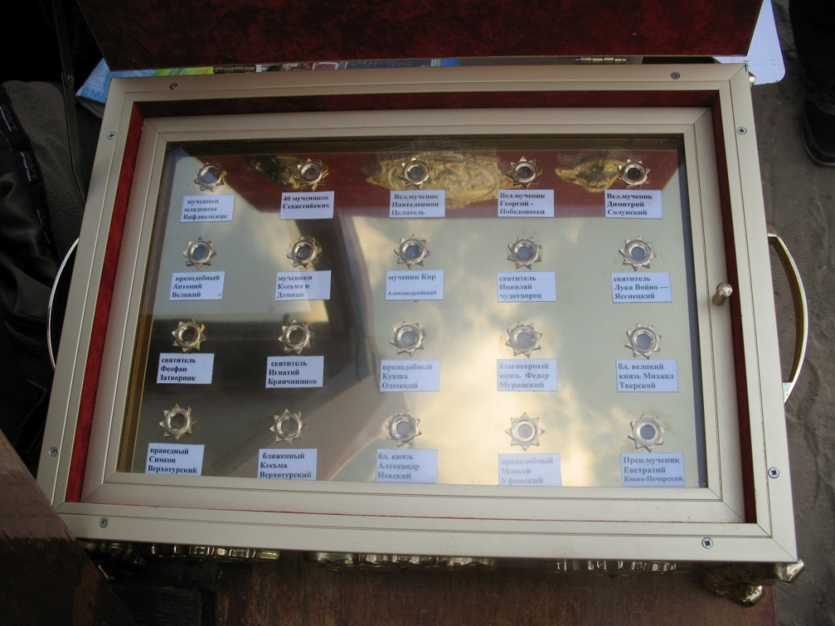
Миссионерство учащихся в колонии
Митрополии организуют принесение святынь в ИК.
Впервые открыто перекрестившись, осуждённые начинают посещать храм, ставят свечи, помогают общине
Учащиеся воскресной школы, посещая храм и меняя своё мировоззрение, начинают помогать интересующимся православием:
рекомендуют духовное чтение – жития святых, историческую и художественную литературу
организуют просмотр духовных фильмов, ставят праздничные спектакли и концерты

Slide 21
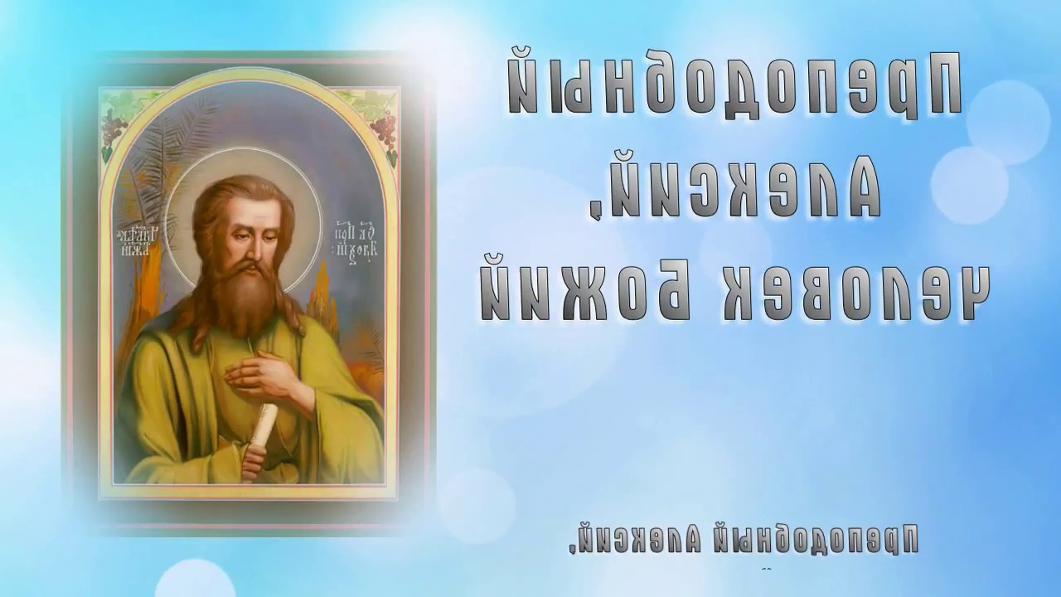
Свобода во Христе
«Крестили в младенчестве, к покаянию пришел, находясь в тюрьме, после активного поиска смысла жизни». Р.Б. Илья, 34 года
«Участвуя в СВО, я научился молиться». Р.Б. Валерий, 38 лет
«Крестился в зрелом возрасте. По возможности рассказываю своим друзьям и близким о вере, хоть и понимаю, что сам еще знаю не так много». Р.Б. Олег, 40 лет
«Православные праздники стали для меня событиями, которые я отмечаю и вспоминаю». Р.Б. Алексий, 44 года
«После прочтения «Основ социальной концепции РПЦ» я понял, почему наши ребята готовы отдать свои жизни на войне». Р.Б. Виталий, 45 лет
Икона св. Алексия, человека Божия

Slide 22

Из анкет учащихся
Постоянно читаю “Мысли на каждый день года“ свт. Феофана Затворника, эта книга помогает понять Новый Завет. Благодаря ему борюсь со своими дурными привычками, чувствую, что становлюсь добрее к людям. Р. Б. Алексий, 33 года
Привести к Богу можно собственным примером. Но если я вижу интерес в человеке, то стараюсь принести духовную литературу, объяснить то, что знаю сам, иногда просто помочь, например, написать письмо. Р. Б. Александр, 27 лет
Благодаря обучению в Воскресной школе я не только получил ответы на волнующие меня духовные вопросы, но и полностью переосмыслил свою жизнь. Р. Б. Владимир, 38 лет
Икона свт. Феофана Затворника

Slide 23


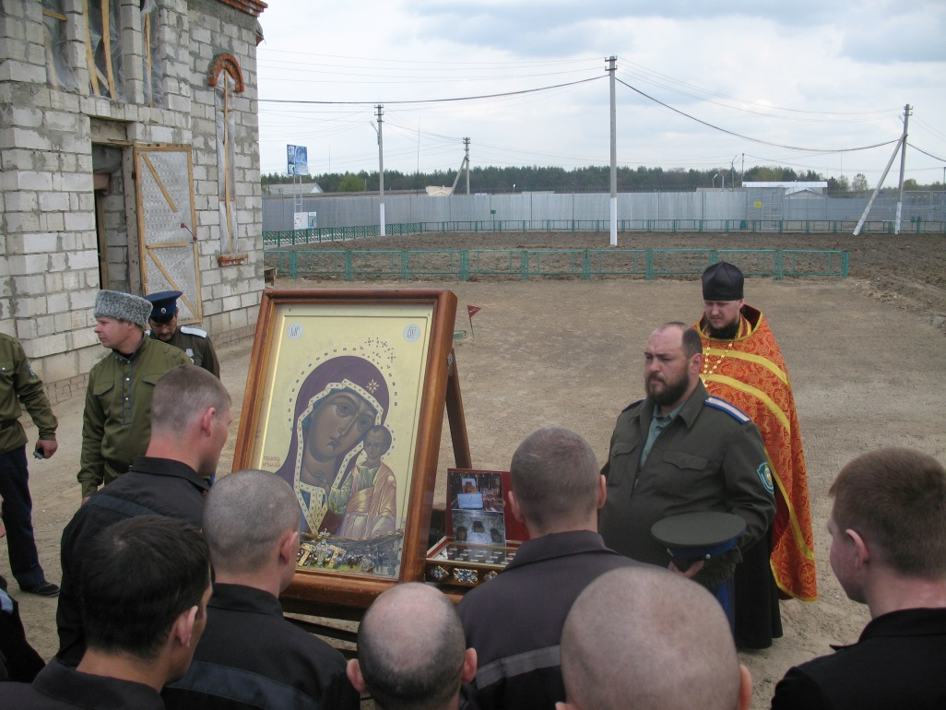
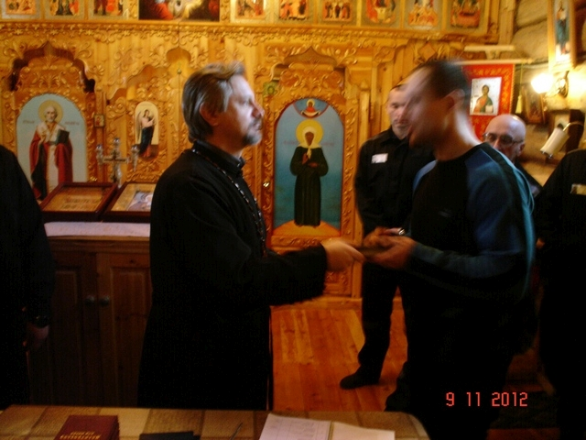
Свидетельство веры и Новая жизнь
Я ждал его с понятным нетерпеньем,
Восторг святой в душе своей храня,
И сквозь гармонию молитвенного пенья
Он громом неба всколыхнул меня.
Издревле благовест над Русскою землёю
Пророка голосом о небе нам вещал;
Так солнца луч весеннею порою
К расцвету путь природе освещал.
К Тебе, о Боже, к Твоему престолу,
Где правда, Истина светлее наших слов,
Я путь держу по Твоему глаголу,
Что слышу я сквозь звон колоколов.
К. Бальмонт. “Благовест“

Slide 24
Статистика
“За всё благодарите: ибо такова о вас воля Божия во Христе Иисусе”
1 Фес 5:1
По миссионерско - катехизаторскому проекту “ЗВШО в Раеве” за 24 учебных года в исправительных колониях РФ создано 36 православных воскресных школ
с духовными библиотеками, в которые пожертвовано множество книг, 34 магнитолы, более 7,7 тыс. аудиокассет и DVD-записей

Slide 25
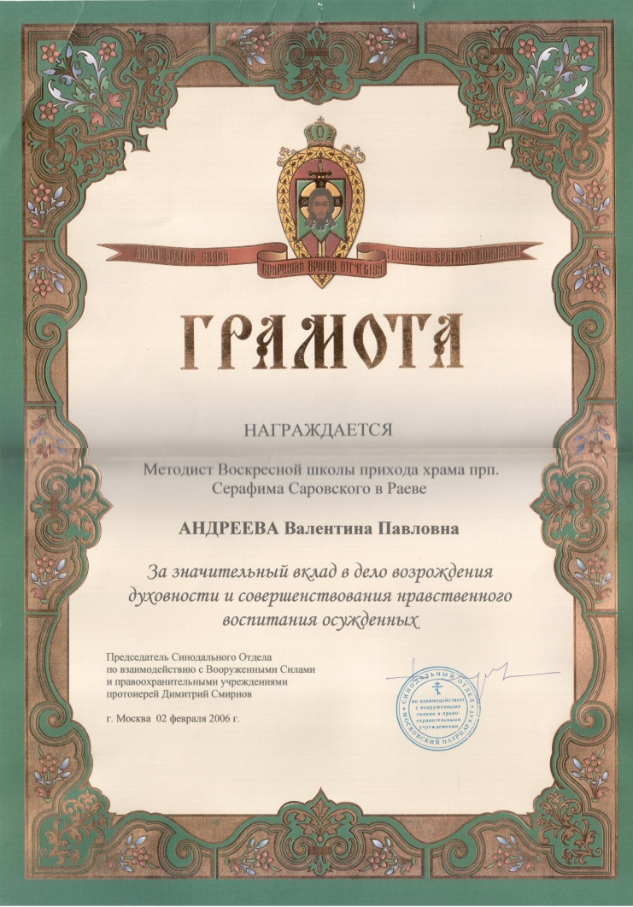
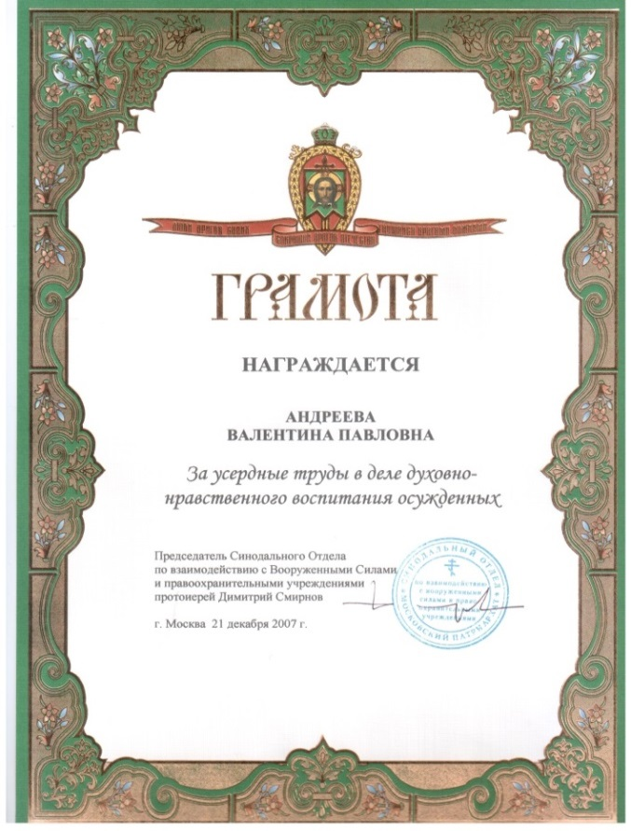
Преимущества Программы
Доступность осуществления
силами прихода
Простота изложения курса
Гибкость и открытость проекта
Адаптация к условиям ИК
Обеспечение учебными материалами
Опыт просвещения за 24 учебных года
“Где просто, там ангелов со сто,
где мудрено, там ни одного”
Прп. Амвросий Оптинский

Slide 26
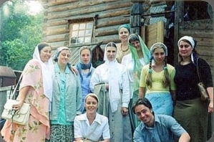
Исполнители
С 2000 г. за 24 учебных года
сотрудниками и помощниками ЗВШО
проверено и рецензировано ок.
6,6 тыс. личных и совместных учебных заданий учащихся,
в том числе 2081 курсовых работы

Slide 27
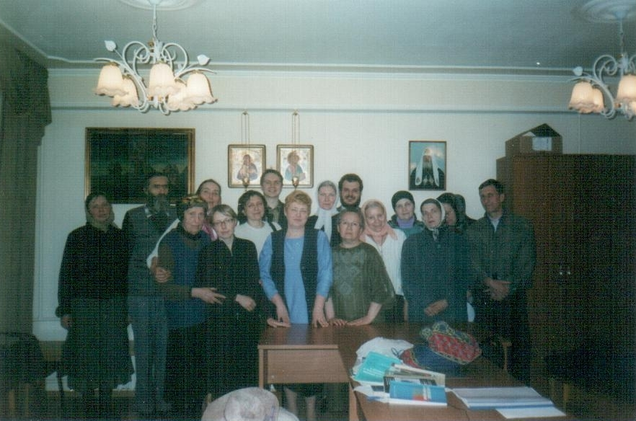
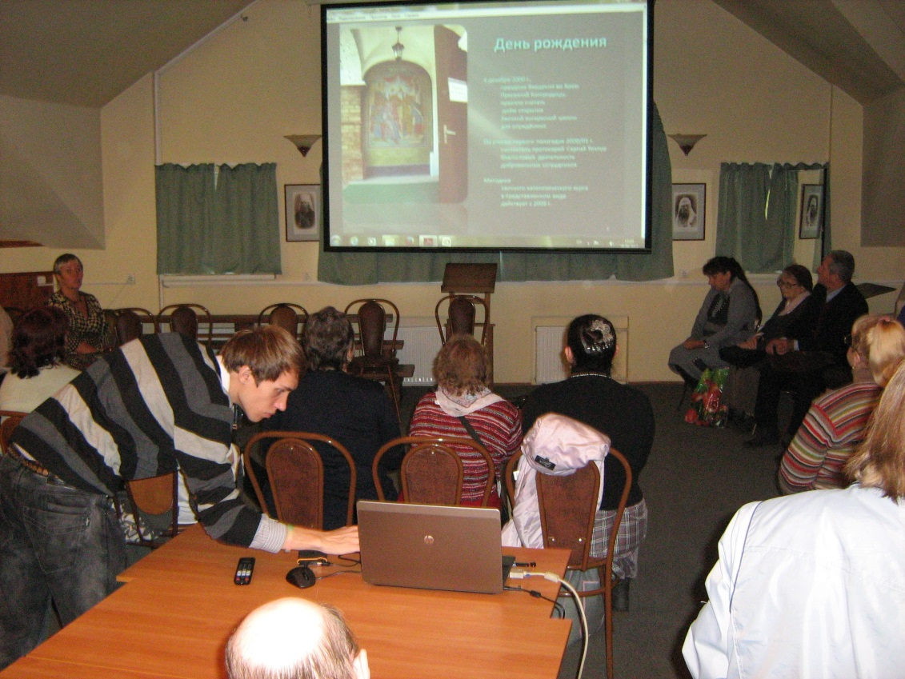
Обмен опытом по тюремному служению
СЕМИНАР
ПО ТЮРЕМНОМУ СЛУЖЕНИЮ
(2008)
ПРЕЗЕНТАЦИЯ
НАШЕГО КУРСА В ПСТГУ
(2013)

Slide 28
Планы и перспективы
Продолжение сотрудничества с метрополиями по православным воскресным школам ИК
Передача местным приходам регионов успешно действующих воскресных школ ИК
Развитие факультативов для самостоятельного углублённого изучения духовных дисциплин по окончании катехизического (огласительного) курса выпускниками ВШ
Постоянное повышение квалификации сотрудников ЗВШО
Обмен опытом с организаторами действующих и вновь создаваемых ВШ в исправительных колониях
Содействие созданию воскресных школ для осужденных силами местных приходов в регионах
Если вы интересуетесь созданием новых православных ВШ в исправительных колониях, можете скачать наш Курс ОПВ с аннотацией. Учебники приобретаются через Интернет.

Slide 29
Московская ГОРОДСКАЯ епархия
Заочный курс для осужденных
ОСНОВЫ ПРАВОСЛАВНОГО ВЕРОУЧЕНИЯ
двухгодичное изучение
(2000-2024)
Духовник ЗВШО
иерей Григорий Шинов
Исполнители:
Валентина Андреева
Мария Павлова
ЗВШО В РАЕВЕ
Миссионерско - катехизаторский проект прихода храма прп. Серафима Саровского в Раеве г. Москвы
E-mail: raevo@bk.ru
Сайт: www.raevo.ru/zvsho/

